Slide 1
情報システム論
エネルギー分野の
情報システム
賢く使えば地球も「長持ち」
明治大学 山之口洋（野口喜洋）

Slide 2
エネルギー分野の情報システム
エネルギーは文明の基礎
スマートグリッド
HEMS（他EMS）
ルナリング

Slide 3
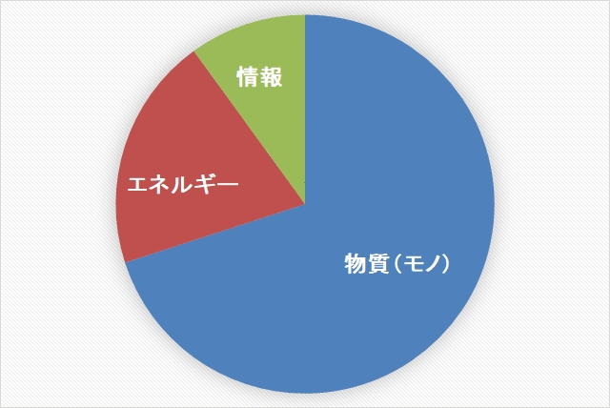
エネルギーは文明の基礎
古代文明はモノ中心
  財（穀物、貴金属）の蓄積から権力が発生
近代文明はモノ＋エネルギー
  蒸気機関などの動力の発明
  大量生産（付加価値の創造）、大量流通、大量消費
現代文明はモノ＋エネルギー＋情報
  情報処理機械（コンピュータ）の発明
  高度情報化社会（情報の重要度がますます増してゆく社会）
さて、未来の文明社会は？
  地球の物理的限界があらわに（地球温暖化、エネルギー枯渇）
  情報システムでエネルギー利用をスマートにしなければならない

Slide 4
スマートグリッド

Slide 5
スマートグリッドとは
ここでは電力網に限定する
電力を「賢く届ける」次世代電力網
従来の電力網は、供給側（電力会社）→需要側（家庭、企業）へのエネルギーの一方通行
  電力のムダが発生しがち
情報の流れ（需要側→供給側）でエネルギーの流れ（供給側→需要側）をかしこく制御
  地域、広域での電力の最適配分
  太陽光、風力など一部再生可能エネルギーの「不安定さ」を軽減
    一部に特効薬かのような誤解もある

Slide 6
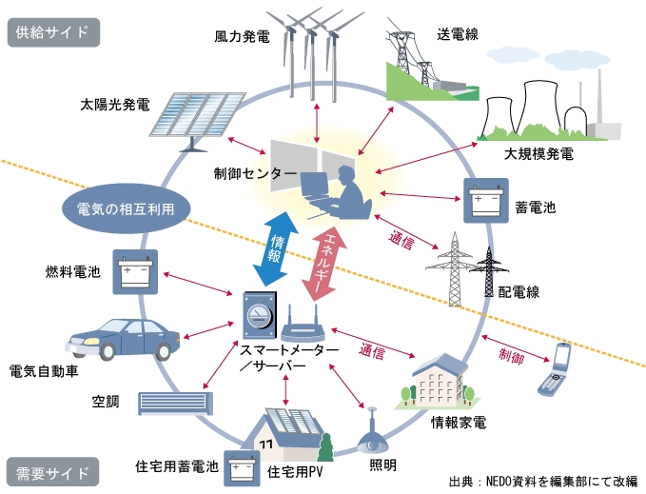
スマートグリッドとは
電力網の構造は複雑化
  性質の異なるさまざまな電源
  従来は需要のみだった家庭や企業からの買電
  蓄電池（電気自動車含む）など、需要をタイムシフトできる要素
刻々と変化する条件下で、最適な需給調整を行うことが要求される
  現在の発展途上レベル
  需要側に「届けるまで」が守備範囲
  需要側のエネルギー管理システム(EMS)との連携でさらに賢くなる

Slide 7
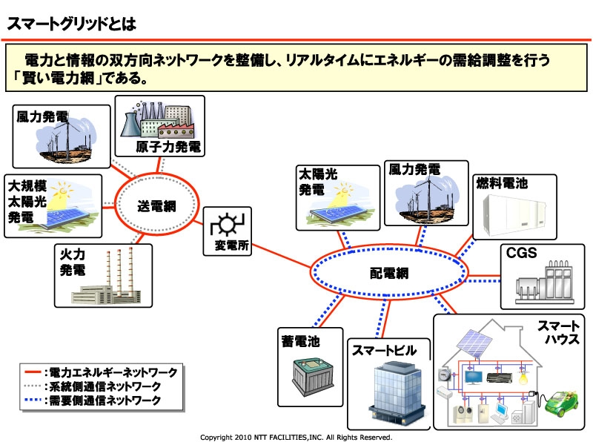

Slide 8
わが国のスマートグリッドをめぐる課題
スマートグリッドを構築しづらい地域的特性
  ヨーロッパは従来からネットワーク型電力網
    国境を越えて電力を融通
  日本はくし型電力網
    島国の地方→都市
    ヨーロッパよりも困難な条件
安易な普及政策から太陽光発電システムが粗製濫造
  自然破壊、地域住民との対立（例：山梨県北杜市）
  補助金の無駄使いや一部業者への集中
関東／関西を分断する「周波数の壁」
  富士川―糸魚川が境界
  明治期からの歴史的経緯（輸入先）
    関東：ドイツ、50Hz
    関西：アメリカ、60Hz
  電力融通に周波数変換設備が必要、融通量は微少
  解消には十数兆円以上必要

Slide 9
HEMS（他EMS）

Slide 10
EMS(Energy Management System)
需要側（家庭、企業、ビル、地域）が、その範囲内（宅内、地域）でエネルギーを「賢く使う」制御システム
  「賢く届ける」スマートグリッドとの連携も可能
電力使用の「見える化」が重要
  現状把握なくして制御なし
電力だけでなく、熱源（ガス、石油）もセットで考える必要
  電力と熱源が同時に必要なことが多い
  エネファーム（ガス→発電）
  エコキュート（夜間電力→温水）
蓄電設備による需要のタイムシフトも有効

Slide 11
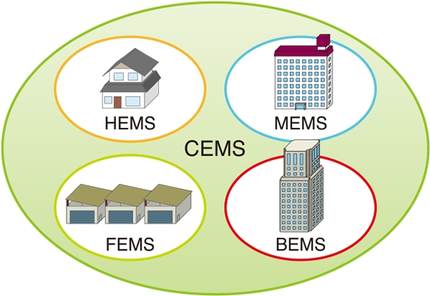
EMS(Energy Management System)
需要家の種類毎に
  HEMS 家庭
  MEMS マンション
  BEMS ビル
  FEMS 工場
CEMS 地域
  上記各システムの上位システム
  「小さなスマートグリッド」でもある
  電力の「地産地消」も

Slide 12
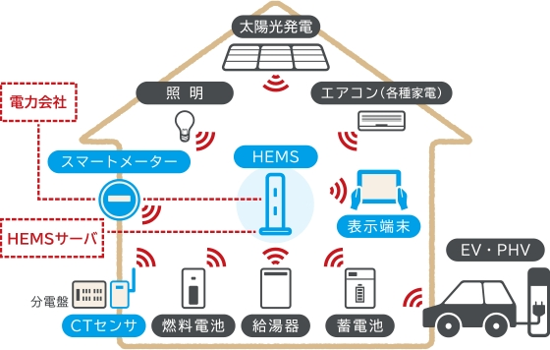
HEMS(Home Energy Management System)
従来の家庭は「使う」のみ
  節電しかできない
3つの活動の最適な組合せ
  （賢く）使う
  ためる
  つくる
人がどこにいるかを感知
家族の生活パターンを知る
  AIによる学習が有効
外出先からの制御も有効

Slide 13
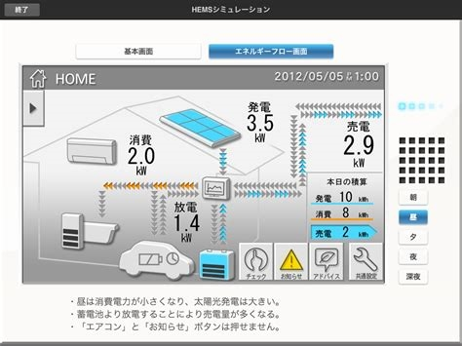
HEMS(Home Energy Management System)
電力利用状況の「見える化」
  右図は表示端末（宅内設置、モバイル）のイメージ
  情報のフィードバックが制御の基本
  節電のモチベにもなる
電気自動車の利用
  夜間はおおむね家にある
  蓄電設備として利用
  充放電可能回数に課題も

Slide 14
ルナリング
この世には、Jimmyなものと、Hadehなものがある〽

Slide 15
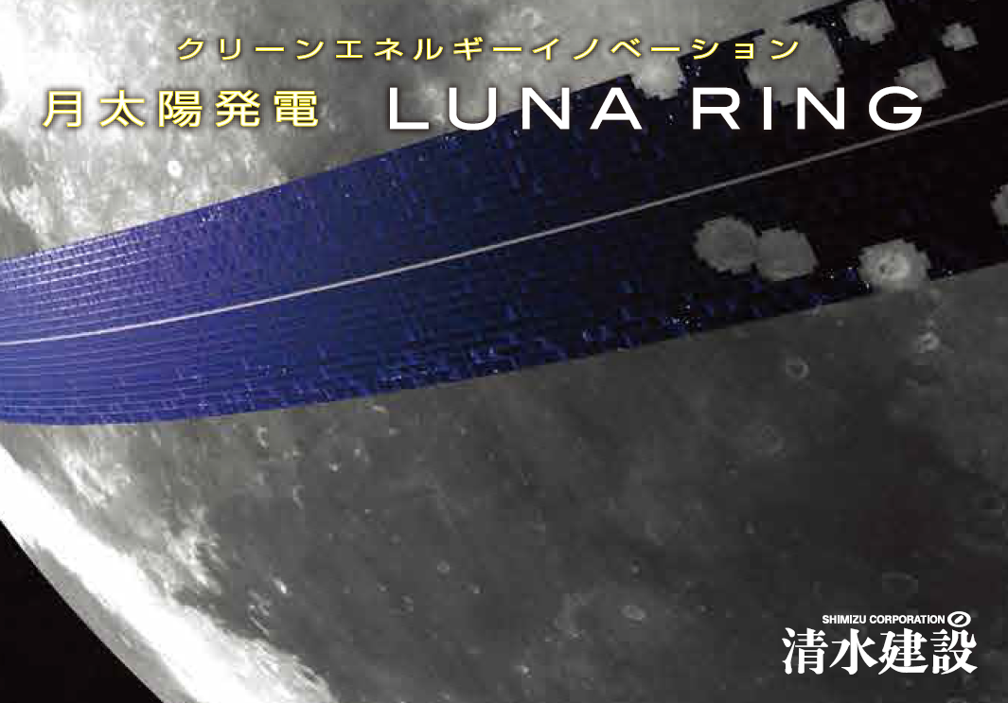
ルナリング
清水建設(株)が提唱する月太陽発電システム
  幅400kmの太陽電池帯を月面に建設
  地球上の全エネルギー需要を賄える
    化石燃料は温存しておける
  2035年に国際協力下で開発開始
送電方法（月→地球）
  マイクロ波送電アンテナ
  レーザー光送光施設

Slide 16
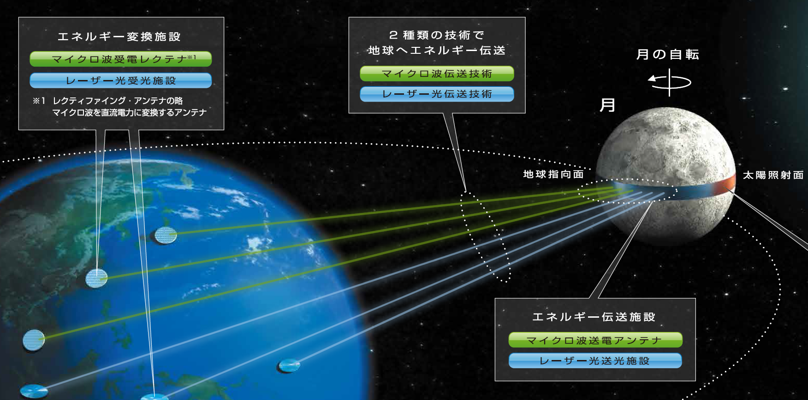
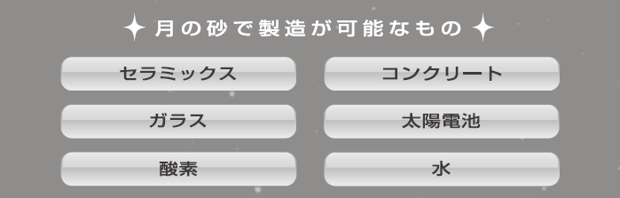
太陽光発電建設地としての月面
地球に常に同じ面を向けている
  送電施設（マイクロ波、レーザー光）の建設・運用が容易
大気がない
  天候に左右されず、安定照射
  地上より太陽光が強い
建築素材がある
  金属酸化物でできている
  水素を送り込めれば還元して金属材料が得られる
  月を素材に太陽電池を生産
  近年、地下に大量の水があるかもしれないとされている

Slide 17
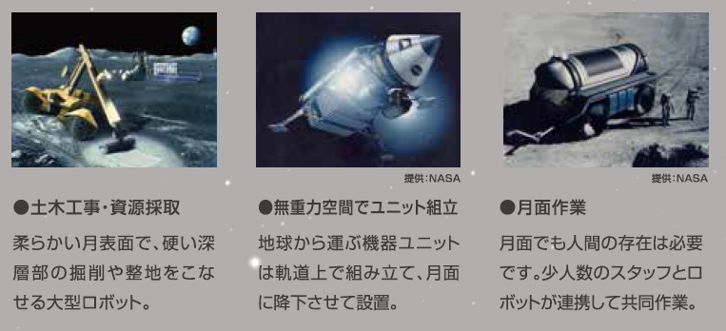
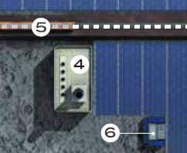
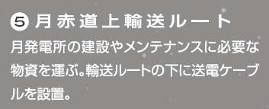
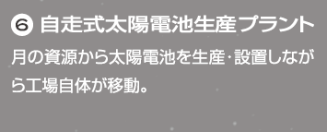
建設作業のイメージ
発電所建設はロボットが主役
  少人数の人間で管理可能
  地球からの遠隔操作で自動的に建設
  24時間365日の連続作業が可能
地球よりもかえって穏やかな環境条件
  大気、湿気など、素材を劣化させる要因がない
  1/6の重力しかなく、構造もきゃしゃでよい
  ただし、放射線は強い

Slide 18
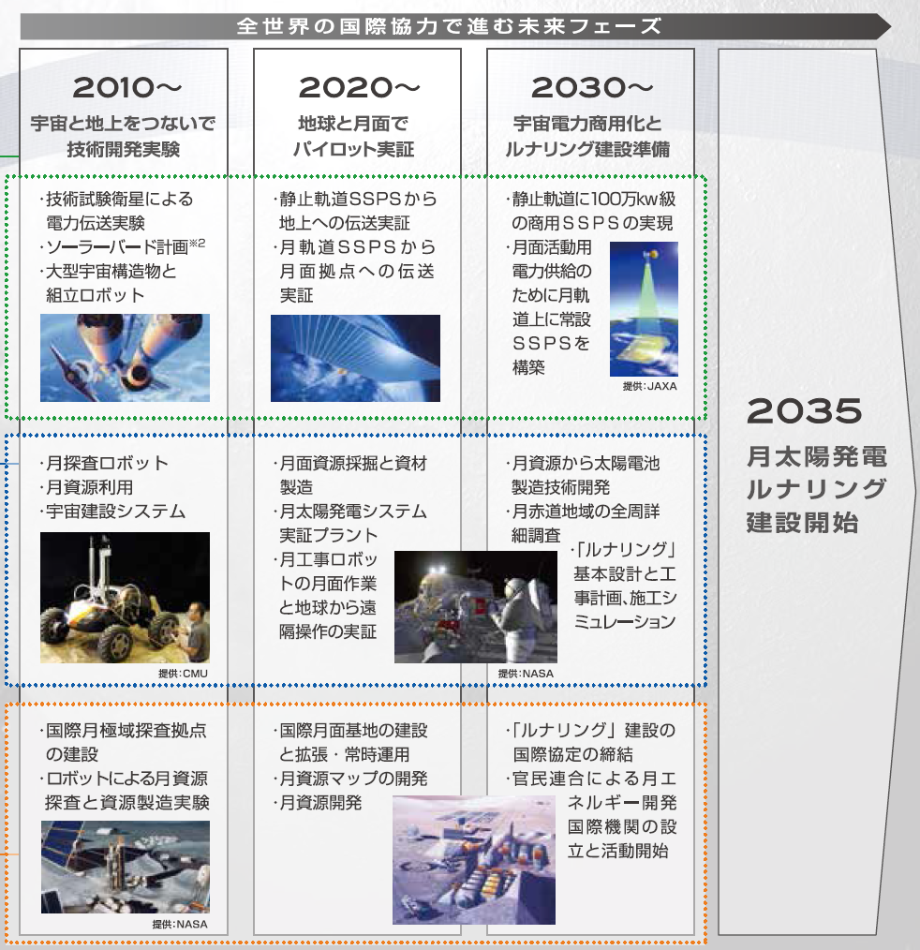
タイムテーブル
国際協力が必須
  1社や1国でできる話ではない
  予算が不明（いくらかかるのだろう？）
技術的な困難さは少ない
  現在の技術レベル+αで可能
月を、そのような目的に使ってよいのかという反発も
  哲学的
  感情的

Slide 19
みなさんへの質問
ルナリング計画の、最大のボトルネック（困難さ）はどこでしょうか？
  大量のロケットによる地球からの運搬
  月面での建設技術
  マイクロウェーブなどによる送電
  そもそも地球に作る方が容易
最大のボトルネックは、国際的なコンセンサス
  月面の土地は日本の領土ではなく、まして清水建設のものじゃない
  世界各国が「そだね～」と納得してくれるか

Slide 20
ディスカッション
地球温暖化問題とは一応別に考えます（本当はセットだが）
将来、必要なエネルギーを確保していくために、人類はどのようにすべきでしょうか？
  今よりも総人口を抑制する
  1人当たりのエネルギー使用量を節約して減らす
  原子力発電の安全性を高めて、今後も使用する
  太陽光、風力、地熱など再生可能エネルギーにシフトする
  新しいエネルギー源（核融合、暗黒エネルギーなど）の開発を推進
選択するだけではなく、具体的に理由も書いてください

